Slide 1
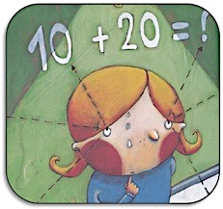
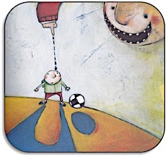
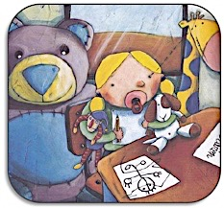
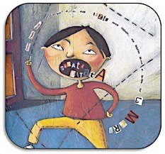
Lecture 27
A l’école, on entend parfois :
Rémi est trop petit.
Astrid est trop timide.
Oscar est trop bavard.
Zoé est trop bébé.
Lecture 27
A l’école, on entend parfois :
Rémi est trop petit.
Astrid est trop timide.
Oscar est trop bavard.
Zoé est trop bébé.
www.grainesdelivres.eklablog.com

Slide 2
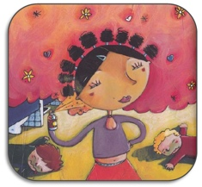
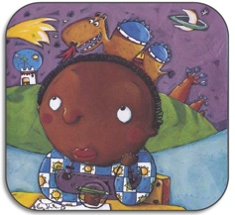
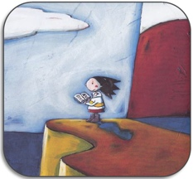
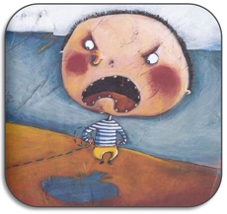
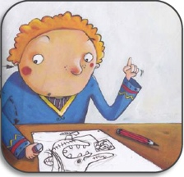
Lecture 28
Mathieu est trop nerveux.
Juliette est trop coquette.
Benoit est trop maladroit.
Esther est trop solitaire.
Peter est trop rêveur.
Lecture 28
Mathieu est trop nerveux.
Juliette est trop coquette.
Benoit est trop maladroit.
Esther est trop solitaire.
Peter est trop rêveur.

Slide 3
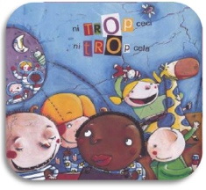
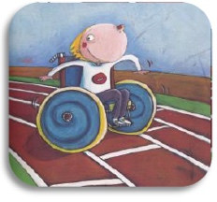
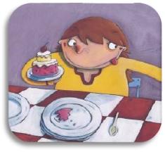
Lecture 29
Yolande est trop gourmande.
David est trop rapide.
Ni trop ceci, ni trop cela,
Nous sommes tous différents.
Et tant mieux, sinon…
ça serait vraiment pas marrant !
Lecture 29
Yolande est trop gourmande.
David est trop rapide.
Ni trop ceci, ni trop cela,
Nous sommes tous différents.
Et tant mieux, sinon…
ça ne serait vraiment pas marrant !

Slide 4
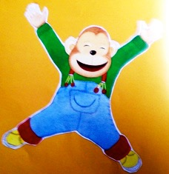
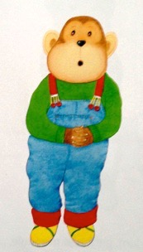
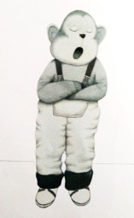
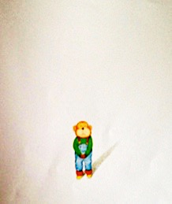
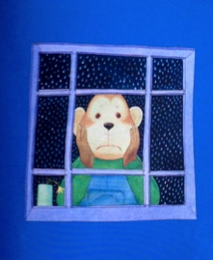
Lecture 30
Comment te sens-tu ?
Hum, parfois je m’ennuie…
Et parfois je me sens seul.
Parfois je suis très heureux...
Et parfois je me sens triste.
Lecture 30
Comment te sens-tu ?
Hum, parfois je m’ennuie…
Et parfois je me sens seul.
Parfois je suis très heureux...
Et parfois je me sens triste.

Slide 5
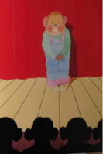
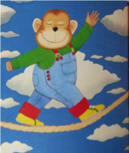
Lecture 31
Parfois je ressens de la colère...
Et parfois de la culpabilité.
Parfois je suis curieux,
et alors je suis surpris !
Quelquefois je suis sûr de moi
Mais je suis aussi timide parfois.
Lecture 31
Parfois je ressens de la colère...
Et parfois de la culpabilité.
Parfois je suis curieux,
et alors je suis surpris !
Parfois je suis sûr de moi
Mais je suis aussi timide parfois.

Slide 6
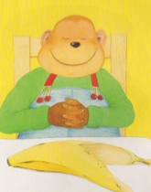
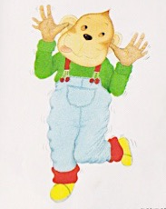
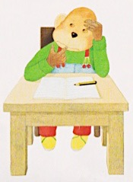
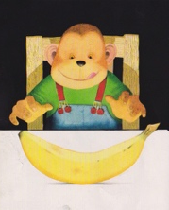
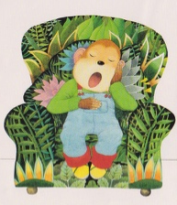
Lecture 32
Il m’arrive d’être inquiet,
mais le plus souvent, je suis tout foufou.
Parfois je me sens affamé,
Et parfois je me sens rassasié.
Là, je me sens un peu fatigué.
Comment te sens-tu, toi ?
Lecture 32
Il m’arrive d’être inquiet,
mais le plus souvent, je suis tout foufou.
Parfois je me sens affamé,
Et parfois je me sens rassasié.
Là, je me sens un peu fatigué.
Comment te sens-tu, toi ?

Slide 7
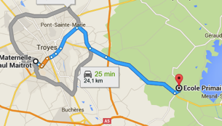
Lecture 33
Lusigny, ²le 18/01
S²alut ²le$ ²copain$,
On vou$ ²souhaite ²une ²bonne ²année. On ²a ²regardé ²sur Internet ²pour ²faire ²l’²itinéraire ²jusqu’²à Lusigny.
On vou$ ²propose ²un ²petit ²jeu. Vou$ ²allez ²sur « Google Maps ».
Vou$ ²tapez : Ecole primaire
xxxxxxxxxxx
²pui$ ²en ²dessou$ : Ecole primaire xxxxxxxxx
Vou$ ²allez ²refaire ²le ²chemin.
On ²a ²fait ²de$ ²photo$ ²là ²où ²on ²$’²est ²arrêté. I²l ²faut ²retrouver ²où ²c’²est ²sur ²le ²plan ²et ²trouver ²le$ ²devinette$.
Bonne ²balade. A ²bientôt.
²le$ CP
Lecture 33
Lusigny, ²le 18/01
S²alut ²le$ ²copain$,
On vou$ ²souhaite ²une ²bonne ²année. On ²a ²regardé ²sur Internet ²pour ²faire ²l’²itinéraire ²jusqu’²à Lusigny.
On vou$ ²propose ²un ²petit ²jeu. Vou$ ²allez ²sur « Google Maps ».
Vou$ ²tapez : Ecole primaire
xxxxxxxxxxx
²pui$ ²en ²dessou$ : Ecole primaire xxxxxxxxxxx
Vou$ ²allez ²refaire ²le ²chemin.
On ²a ²fait ²de$ ²photo$ ²là ²où ²on ²$’²est ²arrêté. I²l ²faut ²retrouver ²où ²c’²est ²sur ²le ²plan ²et ²trouver ²le$ ²devinette$.
Bonne ²balade. A ²bientôt.
²le$ CP

Slide 8
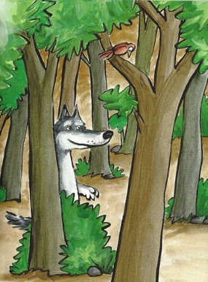
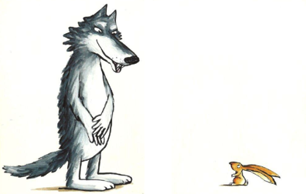
Lecture 34 :
C’est moi le plus fort
Un jour, un loup, qui avait très bien mangé et n’avait plus faim du tout, décide de faire une petite promenade dans les bois.
« C’est l’idéal pour bien digérer ! » se dit-il.
« Et en même temps, j’en profiterai pour vérifier ce qu’on pense de moi. »
Il rencontre un joli petit lapin de garenne.
« Bonjour, Belles Oreilles ! Dis-moi : qui est le plus fort ? » demande le loup.
« Le plus fort, c’est vous, Maître Loup. Incontestablement et sans aucun doute, c’est absolument certain », répond le lapin.
Lecture 34 :
C’est moi le plus fort
Un jour, un loup, qui avait très bien mangé et n’avait plus faim du tout, décide de faire une petite promenade dans les bois.
« C’est l’idéal pour bien digérer ! » se dit-il.
« Et en même temps, j’en profiterai pour vérifier ce qu’on pense de moi. »
Il rencontre un joli petit lapin de garenne.
« Bonjour, Belles Oreilles ! Dis-moi : qui est le plus fort ? » demande le loup.
« Le plus fort, c’est vous, Maître Loup. Incontestablement et sans aucun doute, c’est absolument certain », répond le lapin.

Slide 9
Lecture 34 :
C’est moi le plus fort
Un jour, un loup, qui avait très bien mangé, part faire une petite promenade dans les bois.
Il rencontre un joli petit lapin.
« Bonjour ! Dis-moi : qui est le plus fort ? » demande le loup.
« Le plus fort, c’est vous, Maitre Loup. », répond le lapin.
Lecture 34 :
C’est moi le plus fort
Un jour, un loup, qui avait très bien mangé, part faire une petite promenade dans les bois.
Il rencontre un joli petit lapin.
« Bonjour ! Dis-moi : qui est le plus fort ? » demande le loup.
« Le plus fort, c’est vous, Maitre Loup. », répond le lapin.

Slide 10
Lecture 34 :
C’est moi le plus fort
Je ²li$ ²de$ mot$ :
loup
promenade
bois
lapin
rencontre
Je ²li$ ²de$ ²phrase$ :
Le loup part en promenade dans les bois.
Il rencontre un petit lapin qui lui dit qu’il est le plus fort.
Lecture 34 :
C’est moi le plus fort
Je ²li$ ²de$ mot$ :
loup
promenade
bois
lapin
rencontre
Je ²li$ ²de$ ²phrase$ :
Le loup part en promenade dans les bois.
Il rencontre un petit lapin qui lui dit qu’il est le plus fort.

Slide 11
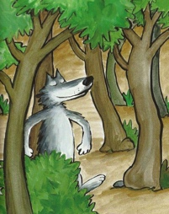
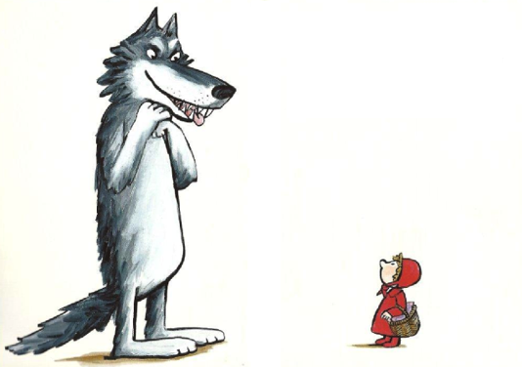
Lecture 35 :
C’est moi le plus fort
Le loup, très fier, continue sa promenade dans les bois.
« Hum ! Comme je me sens bien dans ma peau ! » dit-il en respirant le parfum des chênes et des champignons.
Il rencontre alors le petit chaperon rouge.
« Sais-tu que cette couleur te va à ravir ? Tu es mignonne à croquer…Dis-moi, mouchette, qui est le plus fort ? » demande le loup.
« C’est vous, c’est vous, c’est vous ! Ça, c’est sûr, Grand Loup ! On ne peut pas se tromper : c’est vous le plus fort ! » répond la petite fille.
Lecture 35 :
C’est moi le plus fort
Le loup, très fier, continue sa promenade dans les bois.
« Hum ! Comme je me sens bien dans ma peau ! » dit-il en respirant le parfum des chênes et des champignons.
Il rencontre alors le petit chaperon rouge.
« Sais-tu que cette couleur te va à ravir ? Tu es mignonne à croquer…Dis-moi, mouchette, qui est le plus fort ? » demande le loup.
« C’est vous, c’est vous, c’est vous ! Ça, c’est sûr, Grand Loup ! On ne peut pas se tromper : c’est vous le plus fort ! » répond la petite fille.

Slide 12
Lecture 35 :
C’est moi le plus fort
Le loup, très fier, continue sa promenade dans les bois.
« Hum ! Comme je me sens bien dans ma peau ! » dit-il.
Il rencontre alors le petit chaperon rouge.
« Sais-tu que cette couleur te va très bien ? Dis-moi, qui est le plus fort ? » demande le loup.
« C’est vous, c’est vous, c’est vous ! Ça, c’est sûr, Grand Loup ! C’est vous le plus fort ! » répond la petite fille.
Lecture 35 :
C’est moi le plus fort
Le loup, très fier, continue sa promenade dans les bois.
« Hum ! Comme je me sens bien dans ma peau ! » dit-il.
Il rencontre alors le petit chaperon rouge.
« Sais-tu que cette couleur te va très bien ? Dis-moi, qui est le plus fort ? » demande le loup.
« C’est vous, c’est vous, c’est vous ! Ça, c’est sûr, Grand Loup ! C’est vous le plus fort ! » répond la petite fille.

Slide 13
Lecture 35 :
C’est moi le plus fort
Je ²li$ ²de$ mot$ :
loup
promenade
chaperon
rouge
Je ²li$ ²de$ ²phrase$ :
Le loup continue sa promenade.
Il rencontre le petit chaperon rouge qui lui dit qu’il est le plus fort.
Lecture 35 :
C’est moi le plus fort
Je ²li$ ²de$ mot$ :
loup
promenade
chaperon
rouge
Je ²li$ ²de$ ²phrase$ :
Le loup continue sa promenade.
Il rencontre le petit chaperon rouge qui lui dit qu’il est le plus fort.

Slide 14
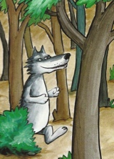
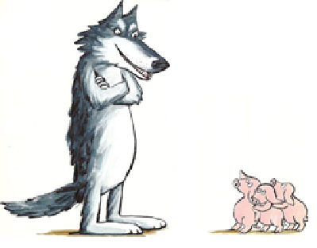
Lecture 36 :
C’est moi le plus fort
« Ah ! C’est bien ce que je pensais : c’est moi le plus fort ! J’aime qu’on me le dise et qu’on me le répète ! J’adore les compliments, je ne m’en lasse pas », jubile le loup.
Il rencontre aussi les trois petits cochons.
« Que vois-je ? Trois petits cochons loin de leurs maisons ! Comme c’est imprudent ! Dites-moi, les petits dodus, qui est le plus fort ? » demande le loup.
« Le plus fort, le plus costaud, le plus beau, c’est assurément vous, Grand Méchant Loup ! » répondent ensemble les trois petits.
Lecture 36 :
C’est moi le plus fort
« Ah ! C’est bien ce que je pensais : c’est moi le plus fort ! J’aime qu’on me le dise et qu’on me le répète ! J’adore les compliments, je ne m’en lasse pas », jubile le loup.
Il rencontre aussi les trois petits cochons.
« Que vois-je ? Trois petits cochons loin de leurs maisons ! Comme c’est imprudent ! Dites-moi, les petits dodus, qui est le plus fort ? » demande le loup.
« Le plus fort, le plus costaud, le plus beau, c’est assurément vous, Grand Méchant Loup ! » répondent ensemble les trois petits.

Slide 15
Lecture 36 :
C’est moi le plus fort
« Ah ! C’est bien ce que je pensais : c’est moi le plus fort ! J’aime qu’on me le dise ! », jubile le loup.
Il rencontre aussi les trois petits cochons.
« Trois petits cochons loin de leurs maisons ! Dites-moi, les petits dodus, qui est le plus fort ? » demande le loup.
« Le plus fort, le plus costaud, le plus beau, c’est vous, Grand Méchant Loup ! » répondent ensemble les trois petits.
Lecture 36 :
C’est moi le plus fort
« Ah ! C’est bien ce que je pensais : c’est moi le plus fort ! J’aime qu’on me le dise ! », jubile le loup.
Il rencontre aussi les trois petits cochons.
« Trois petits cochons loin de leurs maisons ! Dites-moi, les petits dodus, qui est le plus fort ? » demande le loup.
« Le plus fort, le plus costaud, le plus beau, c’est vous, Grand Méchant Loup ! » répondent ensemble les trois petits.

Slide 16
Lecture 36 :
C’est moi le plus fort
Je ²li$ ²de$ mot$ :
loup
promenade
trois
petits
cochons
Je ²li$ ²de$ ²phrase$ :
Le loup continue sa promenade.
Il rencontre les trois petits cochons qui lui disent qu’il est le plus fort.
Lecture 36 :
C’est moi le plus fort
Je ²li$ ²de$ mot$ :
loup
promenade
trois
petits
cochons
Je ²li$ ²de$ ²phrase$ :
Le loup continue sa promenade.
Il rencontre les trois petits cochons qui lui disent qu’il est le plus fort.

Slide 17
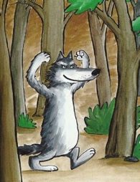
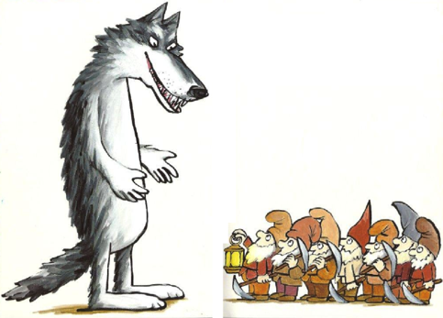
Lecture 37 :
C’est moi le plus fort
« C’est évident ! Je suis le plus féroce, le plus cruel ! C’est moi le Grand Méchant Loup. Ils sont tous morts de peur devant moi. Je suis le roi ! » claironne le loup.
Un peu plus loin, il rencontre les sept nains.
« Hého ! les zinzins du boulot, savez-vous qui est le plus fort ? » demande le loup.
« Le plus fort, c’est vous, Monsieur le Loup ! » répondent d’une seule voix les petits hommes.
Lecture 37 :
C’est moi le plus fort
« C’est évident ! Je suis le plus féroce, le plus cruel ! C’est moi le Grand Méchant Loup. Ils sont tous morts de peur devant moi. Je suis le roi ! » claironne le loup.
Un peu plus loin, il rencontre les sept nains.
« Hého ! les zinzins du boulot, savez-vous qui est le plus fort ? » demande le loup.
« Le plus fort, c’est vous, Monsieur le Loup ! » répondent d’une seule voix les petits hommes.

Slide 18
Lecture 37 :
C’est moi le plus fort
« C’est évident ! Je suis le plus féroce ! C’est moi le Grand Méchant Loup. Je suis le roi ! » claironne le loup.
Un peu après, il rencontre les sept nains.
« Hého ! les zinzins du boulot, qui est le plus fort ? » demande le loup.
« Le plus fort, c’est vous, Monsieur le Loup ! » répondent les petits hommes.
Lecture 37 :
C’est moi le plus fort
« C’est évident ! Je suis le plus féroce ! C’est moi le Grand Méchant Loup. Je suis le roi ! » claironne le loup.
Un peu après, il rencontre les sept nains.
« Hého ! les zinzins du boulot, qui est le plus fort ? » demande le loup.
« Le plus fort, c’est vous, Monsieur le Loup ! » répondent les petits hommes.

Slide 19
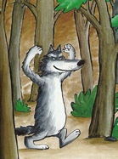
Lecture 37 :
C’est moi le plus fort
Je ²li$ ²de$ mot$ :
loup
promenade
sept
nains
Je ²li$ ²de$ ²phrase$ :
Le loup est ravi.
Il rencontre les sept nains qui lui disent qu’il est le plus fort.
Lecture 37 :
C’est moi le plus fort
Je ²li$ ²de$ mot$ :
loup
promenade
sept
nains
Je ²li$ ²de$ ²phrase$ :
Le loup est ravi.
Il rencontre les sept nains qui lui disent qu’il est le plus fort.

Slide 20
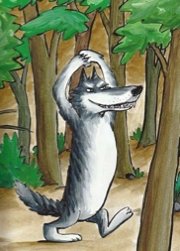
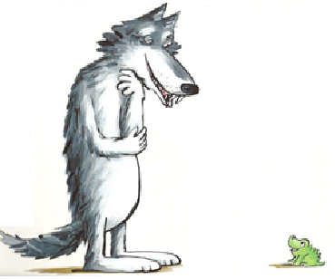
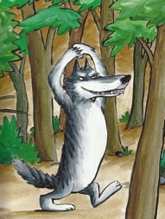
Lecture 38 :
C’est moi le plus fort
« Hahaaa ! C’est clair, c’est net ! Ça ne se discute pas.
Tout le monde le sait ! Je suis la terreur de ces bois.
C’est moi le plus grand des méchants ! » proclame le loup.
C’est alors qu’il rencontre une espèce de petit crapaud.
« Salut, horrible chose. Je suppose que tu sais qui est le plus fort ? » dit le loup.
« Oui, bien sûr. C’est ma maman ! » répond l’espèce de petit crapaud.
Lecture 38 :
C’est moi le plus fort
« Hahaaa ! C’est clair, c’est net ! Ça ne se discute pas.
Tout le monde le sait ! Je suis la terreur de ces bois.
C’est moi le plus grand des méchants ! » proclame le loup.
C’est alors qu’il rencontre une espèce de petit crapaud.
« Salut, horrible chose. Je suppose que tu sais qui est le plus fort ? » dit le loup.
« Oui, bien sûr. C’est ma maman ! » répond l’espèce de petit crapaud.

Slide 21
Lecture 38 :
C’est moi le plus fort
« Hahaaa ! C’est clair, c’est net ! Ça ne se discute pas.
Tout le monde le sait ! Je suis la terreur de ces bois.
C’est moi le plus grand des méchants ! » proclame le loup.
C’est alors qu’il rencontre une espèce de petit crapaud.
« Salut, horrible chose. Je suppose que tu sais qui est le plus fort ? » dit le loup.
« Oui. C’est ma maman ! » répond l’espèce de petit crapaud.
Lecture 38 :
C’est moi le plus fort
« Hahaaa ! C’est clair, c’est net ! Ça ne se discute pas.
Tout le monde le sait ! Je suis la terreur de ces bois.
C’est moi le plus grand des méchants ! » proclame le loup.
C’est alors qu’il rencontre une espèce de petit crapaud.
« Salut, horrible chose. Je suppose que tu sais qui est le plus fort ? » dit le loup.
« Oui. C’est ma maman ! » répond l’espèce de petit crapaud.

Slide 22
Lecture 38 :
C’est moi le plus fort
Je ²li$ ²de$ mot$ :
loup
lui
crapaud
maman
Je ²li$ ²de$ ²phrase$ :
Le loup est ravi : c’est lui le plus fort.
Il rencontre un crapaud. « Qui est le plus fort ? – C’est ma maman ! »
Lecture 38 :
C’est moi le plus fort
Je ²li$ ²de$ mot$ :
loup
lui
crapaud
maman
Je ²li$ ²de$ ²phrase$ :
Le loup est ravi : c’est lui le plus fort.
Il rencontre un crapaud. « Qui est le plus fort ? – C’est ma maman ! »

Slide 23
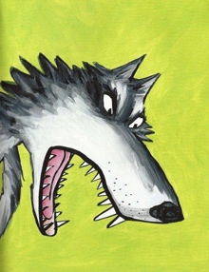
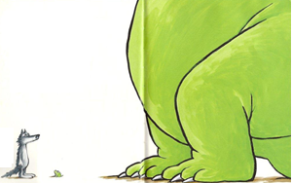
Lecture 39 :
C’est moi le plus fort
« Quoi ? Pauvre gargouille ! Misérable artichaut ! Tête de lard ! Tu cherches la bagarre ? J’ai dû mal entendre.
Qui est le plus fort, s’il te plaît ? »
« Mais je te l’ai dit. C’est ma maman qui est la plus forte, et c’est aussi la plus gentille… sauf avec ceux qui sont méchants avec moi ! » répond le petit dragon.
« Et toi, qui es-tu ? »
« Moi ? Moi…moi, je suis le petit gentil loup » répond le loup en reculant prudemment.
Lecture 39 :
C’est moi le plus fort
« Quoi ? Pauvre gargouille ! Misérable artichaut ! Tête de lard ! Tu cherches la bagarre ? J’ai dû mal entendre.
Qui est le plus fort, s’il te plaît ? »
« Mais je te l’ai dit. C’est ma maman qui est la plus forte, et c’est aussi la plus gentille… sauf avec ceux qui sont méchants avec moi ! » répond le petit dragon.
« Et toi, qui es-tu ? »
« Moi ? Moi…moi, je suis le petit gentil loup » répond le loup en reculant prudemment.

Slide 24
Lecture 39 :
C’est moi le plus fort
« Quoi ? Pauvre gargouille ! Tête de lard ! Tu cherches la bagarre ? J’ai dû mal entendre.
Qui est le plus fort, s’il te plait ? »
« Mais je te l’ai dit. C’est ma maman qui est la plus forte, et c’est aussi la plus gentille… sauf avec ceux qui sont méchants avec moi ! » répond le petit dragon.
« Et toi, qui es-tu ? »
« Moi ? Moi…moi, je suis le petit gentil loup » répond le loup en reculant.
Lecture 39 :
C’est moi le plus fort
« Quoi ? Pauvre gargouille ! Tête de lard ! Tu cherches la bagarre ? J’ai dû mal entendre.
Qui est le plus fort, s’il te plait ? »
« Mais je te l’ai dit. C’est ma maman qui est la plus forte, et c’est aussi la plus gentille… sauf avec ceux qui sont méchants avec moi ! » répond le petit dragon.
« Et toi, qui es-tu ? »
« Moi ? Moi…moi, je suis le petit gentil loup » répond le loup en reculant.

Slide 25
Lecture 39 :
C’est moi le plus fort
Je ²li$ ²de$ mot$ :
gentille
dragon
répond
maman
Je ²li$ ²de$ ²phrase$ :
C’est ma maman la plus forte et la plus gentille » répond le dragon.
Et moi, je suis le petit gentil loup » répond le loup.
Lecture 39 :
C’est moi le plus fort
Je ²li$ ²de$ mot$ :
gentille
dragon
répond
maman
Je ²li$ ²de$ ²phrase$ :
C’est ma maman la plus forte et la plus gentille » répond le dragon.
Et moi, je suis le petit gentil loup » répond le loup.

Slide 26
Lecture 40 :
Scène 1 Rat villes Rat champs Rat villes Rat champs Rat villes Rat champs Rat villes Rat champs Rat ville Enfant champs 1 Rat des champs Enfant champs 2 Enfant champs 3 Enfant champs 4 Enfant champs 5 Mère des champs | DRRIIINNG ! ! ! Allô ! Allô ! Bonjour, cousin des champs, c’est le rat des villes ! Oh ! Bonjour cousin des villes, comment ça va ? Très bien, très bien ! Et vous ? Très bien, merci. Dites, voudriez-vous venir manger chez nous ce soir ? Oh, oui. Merci beaucoup. Nous serons là ce soir ! Alors, à ce soir ! Il raccroche. C’était qui, Papa ? Mon cousin le rat des villes, il nous invite chez lui ce soir. Génial, à nous la ville et ses festins ! Oui, la grande ville et sa bonne nourriture ! Mais, c’est très loin, la ville ? Je ne veux pas marcher… C’est trop loin ! Ne vous inquiétez pas, nous demanderons aux pigeons. Allez préparer vos affaires.
Lecture 40 :
Scène 1 Rat villes Rat champs Rat villes Rat champs Rat villes Rat champs Rat villes Rat champs Rat ville Enfant champs 1 Rat des champs Enfant champs 2 Enfant champs 3 Enfant champs 4 Enfant champs 5 Mère des champs | DRRIIINNG ! ! ! Allô ! Allô ! Bonjour, cousin des champs, c’est le rat des villes ! Oh ! Bonjour cousin des villes, comment ça va ? Très bien, très bien ! Et vous ? Très bien, merci. Dites, voudriez-vous venir manger chez nous ce soir ? Oh, oui. Merci beaucoup. Nous serons là ce soir ! Alors, à ce soir ! Il raccroche. C’était qui, Papa ? Mon cousin le rat des villes, il nous invite chez lui ce soir. Génial, à nous la ville et ses festins ! Oui, la grande ville et sa bonne nourriture ! Mais, c’est très loin, la ville ? Je ne veux pas marcher… C’est trop loin ! Ne vous inquiétez pas, nous demanderons aux pigeons. Allez préparer vos affaires.

Slide 27
Lecture 40 :
Scène 1 Rat villes Rat champs Rat villes Rat champs Rat villes Rat champs Rat villes Rat champs Rat ville Enfant champs 1 Rat des champs Enfant champs 2 Enfant champs 3 Enfant champs 4 Enfant champs 5 Mère des champs | DRRIIINNG ! ! ! Allô ! Allô ! Bonjour, cousin des champs, c’est le rat des villes ! Oh ! Bonjour cousin des villes, comment ça va ? Très bien, très bien ! Et vous ? Très bien, merci. Dites, voudriez-vous venir manger chez nous ce soir ? Oh, oui. Merci beaucoup. Nous serons là ce soir ! Alors, à ce soir ! Il raccroche. C’était qui, Papa ? Mon cousin le rat des villes, il nous invite chez lui ce soir. Génial, à nous la ville et ses festins ! Oui, la grande ville et sa bonne nourriture ! Mais, c’est très loin, la ville ? Je ne veux pas marcher… C’est trop loin ! Ne vous inquiétez pas, nous demanderons aux pigeons. Allez préparer vos affaires.
Lecture 40 :
Scène 1 Rat villes Rat champs Rat villes Rat champs Rat villes Rat champs Rat villes Rat champs Rat ville Enfant champs 1 Rat des champs Enfant champs 2 Enfant champs 3 Enfant champs 4 Enfant champs 5 Mère des champs | DRRIIINNG ! ! ! Allô ! Allô ! Bonjour, cousin des champs, c’est le rat des villes ! Oh ! Bonjour cousin des villes, comment ça va ? Très bien, très bien ! Et vous ? Très bien, merci. Dites, voudriez-vous venir manger chez nous ce soir ? Oh, oui. Merci beaucoup. Nous serons là ce soir ! Alors, à ce soir ! Il raccroche. C’était qui, Papa ? Mon cousin le rat des villes, il nous invite chez lui ce soir. Génial, à nous la ville et ses festins ! Oui, la grande ville et sa bonne nourriture ! Mais, c’est très loin, la ville ? Je ne veux pas marcher… C’est trop loin ! Ne vous inquiétez pas, nous demanderons aux pigeons. Allez préparer vos affaires.

Slide 28
Lecture 41 :
Scène 2 Pigeon 1 Famille champs Pigeon 1 Pigeon 2 Pigeon 3 Les 3 pigeons Pigeon 1 Famille champs Pigeon 1 Enfant champs 1 Enfant champs 2 Enfant champs 3 Pigeon 1 | Les voyageurs en direction de la ville ? C’est nous ! Alors, les parents avec moi ! Attachez-vous bien, ça peut-être dangereux ! Les 2 grands, avec moi ! Les 3 petits, vous êtes légers, c’est à moi de vous emmener ! Accrochez-vous ! Nous décollons ! Arrivée prévue dans quelques minutes ! Youpi ! Attention, nous allons atterrir ! C’est magnifique !! Regarde, des gratte-ciels !! Et toutes ces voitures !! Au revoir, bonne soirée !
Lecture 41 :
Scène 2 Pigeon 1 Famille champs Pigeon 1 Pigeon 2 Pigeon 3 Les 3 pigeons Pigeon 1 Famille champs Pigeon 1 Enfant champs 1 Enfant champs 2 Enfant champs 3 Pigeon 1 | Les voyageurs en direction de la ville ? C’est nous ! Alors, les parents avec moi ! Attachez-vous bien, ça peut-être dangereux ! Les 2 grands, avec moi ! Les 3 petits, vous êtes légers, c’est à moi de vous emmener ! Accrochez-vous ! Nous décollons ! Arrivée prévue dans quelques minutes ! Youpi ! Attention, nous allons atterrir ! C’est magnifique !! Regarde, des gratte-ciels !! Et toutes ces voitures !! Au revoir, bonne soirée !

Slide 29
Lecture 41 :
Scène 2 Pigeon 1 Famille champs Pigeon 1 Pigeon 2 Pigeon 3 Les 3 pigeons Pigeon 1 Famille champs Pigeon 1 Enfant champs 1 Enfant champs 2 Enfant champs 3 Pigeon 1 | Les voyageurs en direction de la ville ? C’est nous ! Alors, les parents avec moi ! Attachez-vous bien, ça peut-être dangereux ! Les 2 grands, avec moi ! Les 3 petits, vous êtes légers, c’est à moi de vous emmener ! Accrochez-vous ! Nous décollons ! Arrivée prévue dans quelques minutes ! Youpi ! Attention, nous allons atterrir ! C’est magnifique !! Regarde, des gratte-ciels !! Et toutes ces voitures !! Au revoir, bonne soirée !
Lecture 41 :
Scène 2 Pigeon 1 Famille champs Pigeon 1 Pigeon 2 Pigeon 3 Les 3 pigeons Pigeon 1 Famille champs Pigeon 1 Enfant champs 1 Enfant champs 2 Enfant champs 3 Pigeon 1 | Les voyageurs en direction de la ville ? C’est nous ! Alors, les parents avec moi ! Attachez-vous bien, ça peut-être dangereux ! Les 2 grands, avec moi ! Les 3 petits, vous êtes légers, c’est à moi de vous emmener ! Accrochez-vous ! Nous décollons ! Arrivée prévue dans quelques minutes ! Youpi ! Attention, nous allons atterrir ! C’est magnifique !! Regarde, des gratte-ciels !! Et toutes ces voitures !! Au revoir, bonne soirée !

Slide 30
Lecture 42 :
Scène 3 Rat des champs Rat villes Rat champs Mère des villes Mère des champs Mère des villes Famille champs Enfant villes 1 Enfant villes 2 Enfant villes 3 Mère des champs Mère des villes Enfant champs 1 Enfant champs 2 Enfant champs 3 Enfant ville 1 Enfant ville 2 Enfant ville 3 | C’est ici. Bonjour, mon cousin. Bonjour ma cousine. Bonjour les enfants. Bonjour, bonjour. Vous avez fait bon voyage ? Très bon, merci. Vous devez avoir faim… Oh oui ! Eh bien, vite à table ! Et si nous commencions par ce beau pâté, il a l’air… … excellent, excellent ! Quel délice ! Et goûtez ce biscuit aux raisins… Je n'ai jamais rien mangé de si bon ! Moi non plus… Ni moi… C’est extra ! Et ce n'est pas tout ! Regardez dans ce buffet. C’est la réserve de friandises… Des bonbons, des noisettes…
Lecture 42 :
Scène 3 Rat des champs Rat villes Rat champs Mère des villes Mère des champs Mère des villes Famille champs Enfant villes 1 Enfant villes 2 Enfant villes 3 Mère des champs Mère des villes Enfant champs 1 Enfant champs 2 Enfant champs 3 Enfant ville 1 Enfant ville 2 Enfant ville 3 | C’est ici. Bonjour, mon cousin. Bonjour ma cousine. Bonjour les enfants. Bonjour, bonjour. Vous avez fait bon voyage ? Très bon, merci. Vous devez avoir faim… Oh oui ! Eh bien, vite à table ! Et si nous commencions par ce beau pâté, il a l’air… … excellent, excellent ! Quel délice ! Et goûtez ce biscuit aux raisins… Je n'ai jamais rien mangé de si bon ! Moi non plus… Ni moi… C’est extra ! Et ce n'est pas tout ! Regardez dans ce buffet. C’est la réserve de friandises… Des bonbons, des noisettes…

Slide 31
Lecture 42 :
Scène 3 Rat des champs Rat villes Rat champs Mère des villes Mère des champs Mère des villes Famille champs Enfant villes 1 Enfant villes 2 Enfant villes 3 Mère des champs Mère des villes Enfant champs 1 Enfant champs 2 Enfant champs 3 Enfant ville 1 Enfant ville 2 Enfant ville 3 | C’est ici. Bonjour, mon cousin. Bonjour ma cousine. Bonjour les enfants. Bonjour, bonjour. Vous avez fait bon voyage ? Très bon, merci. Vous devez avoir faim… Oh oui ! Eh bien, vite à table ! Et si nous commencions par ce beau pâté, il a l’air… … excellent, excellent ! Quel délice ! Et goutez ce biscuit aux raisins… Je n'ai jamais rien mangé de si bon ! Moi non plus… Ni moi… C’est extra ! Et ce n'est pas tout ! Regardez dans ce buffet. C’est la réserve de friandises… Des bonbons, des noisettes…
Lecture 42 :
Scène 3 Rat des champs Rat villes Rat champs Mère des villes Mère des champs Mère des villes Famille champs Enfant villes 1 Enfant villes 2 Enfant villes 3 Mère des champs Mère des villes Enfant champs 1 Enfant champs 2 Enfant champs 3 Enfant ville 1 Enfant ville 2 Enfant ville 3 | C’est ici. Bonjour, mon cousin. Bonjour ma cousine. Bonjour les enfants. Bonjour, bonjour. Vous avez fait bon voyage ? Très bon, merci. Vous devez avoir faim… Oh oui ! Eh bien, vite à table ! Et si nous commencions par ce beau pâté, il a l’air… … excellent, excellent ! Quel délice ! Et goutez ce biscuit aux raisins… Je n'ai jamais rien mangé de si bon ! Moi non plus… Ni moi… C’est extra ! Et ce n'est pas tout ! Regardez dans ce buffet. C’est la réserve de friandises… Des bonbons, des noisettes…

Slide 32
Lecture 43 :
Scène 4 Servante 1 Servante 2 Servante 1 Servante 2 Servantes Rat des champs Enfant champs 4 Enfant champs 5 Enfant ville 4 Enfant ville 5 Mère des villes Enfant ville 1 Enfant ville 2 Enfant ville 3 Enfant ville 4 Enfant ville 5 | Il me semble que j'ai entendu du bruit... Qui est là ? Je ne vois personne... Tu as dû te tromper. Ah ! c'est tout ce qu'il reste du biscuit à la confiture ? Je ne m’étais pas trompée, les rats sont passés par là ! Ah, oui, je vois la trace de leurs petites dents dans ce biscuit. Gare à vous, voleurs de fromage ! Nous finirons bien par vous attraper ! Ah ! mon... mon cousin, je suis mort... mort de peur ! Je ne tiens plus sur mes pattes ! Moi non plus… Mais ce n'est rien, les amis ! Rien du tout ! Allez, voici à boire pour vous remettre. Cela va mieux maintenant ? Ce n’était pas si grave ! N'y pensons plus... Tiens, goûtons à ces confitures de cerises... Et à ces croquettes de chocolat...
Lecture 43 :
Scène 4 Servante 1 Servante 2 Servante 1 Servante 2 Servantes Rat des champs Enfant champs 4 Enfant champs 5 Enfant ville 4 Enfant ville 5 Mère des villes Enfant ville 1 Enfant ville 2 Enfant ville 3 Enfant ville 4 Enfant ville 5 | Il me semble que j'ai entendu du bruit... Qui est là ? Je ne vois personne... Tu as dû te tromper. Ah ! c'est tout ce qu'il reste du biscuit à la confiture ? Je ne m’étais pas trompée, les rats sont passés par là ! Ah, oui, je vois la trace de leurs petites dents dans ce biscuit. Gare à vous, voleurs de fromage ! Nous finirons bien par vous attraper ! Ah ! mon... mon cousin, je suis mort... mort de peur ! Je ne tiens plus sur mes pattes ! Moi non plus… Mais ce n'est rien, les amis ! Rien du tout ! Allez, voici à boire pour vous remettre. Cela va mieux maintenant ? Ce n’était pas si grave ! N'y pensons plus... Tiens, goûtons à ces confitures de cerises... Et à ces croquettes de chocolat...

Slide 33
Lecture 43 :
Scène 4 Servante 1 Servante 2 Servante 1 Servante 2 Servantes Rat des champs Enfant champs 4 Enfant champs 5 Enfant ville 4 Enfant ville 5 Mère des villes Enfant ville 1 Enfant ville 2 Enfant ville 3 Enfant ville 4 Enfant ville 5 | Il me semble que j'ai entendu du bruit... Qui est là ? Je ne vois personne... Tu as dû te tromper. Ah ! c'est tout ce qu'il reste du biscuit à la confiture ? Je ne m’étais pas trompée, les rats sont passés par là ! Ah, oui, je vois la trace de leurs petites dents dans ce biscuit. Gare à vous, voleurs de fromage ! Nous finirons bien par vous attraper ! Ah ! mon... mon cousin, je suis mort... mort de peur ! Je ne tiens plus sur mes pattes ! Moi non plus… Mais ce n'est rien, les amis ! Rien du tout ! Allez, voici à boire pour vous remettre. Cela va mieux ? Ce n’était pas si grave ! N'y pensons plus... Tiens, goutons à ces confitures de cerises... Et à ces croquettes de chocolat...
Lecture 43 :
Scène 4 Servante 1 Servante 2 Servante 1 Servante 2 Servantes Rat des champs Enfant champs 4 Enfant champs 5 Enfant ville 4 Enfant ville 5 Mère des villes Enfant ville 1 Enfant ville 2 Enfant ville 3 Enfant ville 4 Enfant ville 5 | Il me semble que j'ai entendu du bruit... Qui est là ? Je ne vois personne... Tu as dû te tromper. Ah ! c'est tout ce qu'il reste du biscuit à la confiture ? Je ne m’étais pas trompée, les rats sont passés par là ! Ah, oui, je vois la trace de leurs petites dents dans ce biscuit. Gare à vous, voleurs de fromage ! Nous finirons bien par vous attraper ! Ah ! mon... mon cousin, je suis mort... mort de peur ! Je ne tiens plus sur mes pattes ! Moi non plus… Mais ce n'est rien, les amis ! Rien du tout ! Allez, voici à boire pour vous remettre. Cela va mieux ? Ce n’était pas si grave ! N'y pensons plus... Tiens, goutons à ces confitures de cerises... Et à ces croquettes de chocolat...

Slide 34
Lecture 44 :
Scène 5 Madame villes Enfant ville 1 Enfant ville 2 Enfant ville 3 Enfant ville 4 Enfant ville 5 Chat 1 Chat 2 Chat 1 Chat 2 Chat 1 | Allez, un peu de champagne pour vous remettre. Cela va mieux maintenant ? Ce n’était pas si grave ! N'y pensons plus... Tiens, goûtons à ces confitures de cerises... Et à ces croquettes de chocolat… On entend un miaulement dans les coulisses. Les rats se précipitent de nouveau dans leur cachette. Miaou ! miaou ! Il y a des rats ici ! Ça sent le rat, ça sent le rat ! Ah ! vauriens, vous ne m'échapperez pas, nous allons vous croquer jusqu'à la queue ! Miaou ! Mais où sont ces petits rats ? Où sont-ils ? Ils ont dû se sauver dans le grenier en nous entendant. Allons-y. Miaou !
Lecture 44 :
Scène 5 Madame villes Enfant ville 1 Enfant ville 2 Enfant ville 3 Enfant ville 4 Enfant ville 5 Chat 1 Chat 2 Chat 1 Chat 2 Chat 1 | Allez, un peu de champagne pour vous remettre. Cela va mieux maintenant ? Ce n’était pas si grave ! N'y pensons plus... Tiens, goûtons à ces confitures de cerises... Et à ces croquettes de chocolat… On entend un miaulement dans les coulisses. Les rats se précipitent de nouveau dans leur cachette. Miaou ! miaou ! Il y a des rats ici ! Ça sent le rat, ça sent le rat ! Ah ! vauriens, vous ne m'échapperez pas, nous allons vous croquer jusqu'à la queue ! Miaou ! Mais où sont ces petits rats ? Où sont-ils ? Ils ont dû se sauver dans le grenier en nous entendant. Allons-y. Miaou !

Slide 35
Lecture 44 :
Scène 5 Madame villes Enfant ville 1 Enfant ville 2 Enfant ville 3 Enfant ville 4 Enfant ville 5 Chat 1 Chat 2 Chat 1 Chat 2 Chat 1 | Allez, un peu de champagne pour vous remettre. Cela va mieux maintenant ? Ce n’était pas si grave ! N'y pensons plus... Tiens, goûtons à ces confitures de cerises... Et à ces croquettes de chocolat… On entend un miaulement dans les coulisses. Les rats se précipitent de nouveau dans leur cachette. Miaou ! miaou ! Il y a des rats ici ! Ça sent le rat, ça sent le rat ! Ah ! vauriens, vous ne m'échapperez pas, nous allons vous croquer jusqu'à la queue ! Miaou ! Mais où sont ces petits rats ? Où sont-ils ? Ils ont dû se sauver dans le grenier en nous entendant. Allons-y. Miaou !
Lecture 44 :
Scène 5 Madame villes Enfant ville 1 Enfant ville 2 Enfant ville 3 Enfant ville 4 Enfant ville 5 Chat 1 Chat 2 Chat 1 Chat 2 Chat 1 | Allez, un peu de champagne pour vous remettre. Cela va mieux maintenant ? Ce n’était pas si grave ! N'y pensons plus... Tiens, goûtons à ces confitures de cerises... Et à ces croquettes de chocolat… On entend un miaulement dans les coulisses. Les rats se précipitent de nouveau dans leur cachette. Miaou ! miaou ! Il y a des rats ici ! Ça sent le rat, ça sent le rat ! Ah ! vauriens, vous ne m'échapperez pas, nous allons vous croquer jusqu'à la queue ! Miaou ! Mais où sont ces petits rats ? Où sont-ils ? Ils ont dû se sauver dans le grenier en nous entendant. Allons-y. Miaou !

Slide 36
Lecture 45 :
Rat des champs Madame champs Enfants champs Rat des villes Enfant ville 1 Enfant ville 2 Enfant ville 3 Enfant ville 4 Enfant ville 5 Rat des champs Madame champs Rat des champs | Les chats vont se rassoir. Les rats sortent tout doucement de leur cachette. Je n'en peux plus ! J'ai cru que ma dernière heure était arrivée ! Papa, Maman, on veut rentrer à la maison ! Mais vous n'avez pas encore goûté à ce nougat délicieux ! Et au chocolat aux noisettes… Et vous n’avez pas été voir la cave de fromages… Et les graines du grenier… Et les fraises du jardin… Et le pain du cellier… Merci, merci, mon cousin, merci les enfants ! Mais toutes ces friandises ne me disent plus rien. Nous préférons retourner dans notre champ. Nous ne trouvons à manger que des graines et des racines, mais personne ne vient nous déranger. La prochaine fois, vous viendrez chez nous, vous verrez comme on est bien ! Au revoir, mes cousins !
Lecture 45 :
Rat des champs Madame champs Enfants champs Rat des villes Enfant ville 1 Enfant ville 2 Enfant ville 3 Enfant ville 4 Enfant ville 5 Rat des champs Madame champs Rat des champs | Les chats vont se rassoir. Les rats sortent tout doucement de leur cachette. Je n'en peux plus ! J'ai cru que ma dernière heure était arrivée ! Papa, Maman, on veut rentrer à la maison ! Mais vous n'avez pas encore goûté à ce nougat délicieux ! Et au chocolat aux noisettes… Et vous n’avez pas été voir la cave de fromages… Et les graines du grenier… Et les fraises du jardin… Et le pain du cellier… Merci, merci, mon cousin, merci les enfants ! Mais toutes ces friandises ne me disent plus rien. Nous préférons retourner dans notre champ. Nous ne trouvons à manger que des graines et des racines, mais personne ne vient nous déranger. La prochaine fois, vous viendrez chez nous, vous verrez comme on est bien ! Au revoir, mes cousins !

Slide 37
Lecture 45 :
Rat des champs Madame champs Enfants champs Rat des villes Enfant ville 1 Enfant ville 2 Enfant ville 3 Enfant ville 4 Enfant ville 5 Rat des champs Madame champs Rat des champs | Les chats vont se rassoir. Les rats sortent tout doucement de leur cachette. Je n'en peux plus ! J'ai cru que ma dernière heure était arrivée ! Papa, Maman, on veut rentrer à la maison ! Mais vous n'avez pas encore goûté à ce nougat délicieux ! Et au chocolat aux noisettes… Et vous n’avez pas été voir la cave de fromages… Et les graines du grenier… Et les fraises du jardin… Et le pain du cellier… Merci, merci, mon cousin, merci les enfants ! Mais toutes ces friandises ne me disent plus rien. Nous préférons retourner dans notre champ. Nous ne trouvons à manger que des graines et des racines, mais personne ne vient nous déranger. La prochaine fois, vous viendrez chez nous, vous verrez comme on est bien ! Au revoir, mes cousins !
Lecture 45 :
Rat des champs Madame champs Enfants champs Rat des villes Enfant ville 1 Enfant ville 2 Enfant ville 3 Enfant ville 4 Enfant ville 5 Rat des champs Madame champs Rat des champs | Les chats vont se rassoir. Les rats sortent tout doucement de leur cachette. Je n'en peux plus ! J'ai cru que ma dernière heure était arrivée ! Papa, Maman, on veut rentrer à la maison ! Mais vous n'avez pas encore goûté à ce nougat délicieux ! Et au chocolat aux noisettes… Et vous n’avez pas été voir la cave de fromages… Et les graines du grenier… Et les fraises du jardin… Et le pain du cellier… Merci, merci, mon cousin, merci les enfants ! Mais toutes ces friandises ne me disent plus rien. Nous préférons retourner dans notre champ. Nous ne trouvons à manger que des graines et des racines, mais personne ne vient nous déranger. La prochaine fois, vous viendrez chez nous, vous verrez comme on est bien ! Au revoir, mes cousins !

